Slide 1
CHỦ ĐỀ 5
XÂY DỰNG CỘNG ĐỒNG

Slide 2
MỤC TIÊU
Thể hiện được sự chủ động và tự tin trong thiết lập các mối quan hệ xã hội, sẵn sàng chia sẻ giúp đỡ cộng đồng.
Thực hiện được các hoạt động giáo dục tinh thần đoàn kết dân tộc, hoà bình, hữu nghị.
Thể hiện được sự hứng thú, ham hiểu biết khi khám phá các nền văn hoá khác nhau, thể hiện được thái độ tôn trọng sự khác biệt giữa các nền văn hoá.
Xây dựng và triển khai được dự án hoạt động tình nguyện nhân đạo và quản lí dự án hiệu quả.
Đánh giá được ý nghĩa của hoạt động xã hội.

Slide 3
NỘI DUNG BÀI HỌC
HĐ1: Tìm hiểu biểu hiện của sự chủ động và tự tin thiết lập các mối quan hệ xã hội, sẵn sàng chia sẻ giúp đỡ cộng đồng.
HĐ2: Tìm hiểu các hoạt động giáo dục tình đoàn kết dân tộc , hoà bình, hữu nghị.
HĐ3: Tìm hiểu cách quản lí dự án hoạt động tình nguyện nhân đạo
HĐ4: Thể hiện sự chủ động, tự tin trong thiết lập các mối quan hệ xã hội và sẵn sàng chia sẻ giúp đỡ cộng đồng.
HĐ5: Thực hiện hoạt động khám phá các nền văn hoá khác nhau

Slide 4
NỘI DUNG BÀI HỌC
HĐ6: Thể hiện sự hứng thú, ham hiểu biết khi khám phá các nền văn hoá khác nhau và thái độ tôn trọng sự khác biệt giữa các nền văn hoá.
HĐ7: Thực hiện hoạt động giáo dục đoàn kết dân tộc, hoà bình,hữu nghị.
HĐ8: Lập và thực hiện kế hoạch dự án cộng đồng tình nguyện nhân đạo và biện pháp quản lí dự án.
HĐ9: Đánh giá ý nghĩa của hoạt động xã hội.
HĐ10: Tham gia các hoạt động xây dựng cộng đồng nơi em sinh sống

Slide 5


Slide 6
Trò chơi: Thử thách thành thật
Luật chơi: 2 bạn tham gia trò chơi sẽ đứng quay lưng vào nhau.
Các bạn sẽ trả lời các câu hỏi chương trình đưa ra bằng hình thức dơ tay nếu câu trả lời là có.
Có 2 vòng chơi dành cho 4 bạn.
Kết thúc trò chơi, các bạn bên dưới sẽ đưa ra đánh giá khái quát về người chơi qua các câu trả lời của bạn.

Slide 7

VÒNG 1

Slide 8
1. Bạn có cảm thấy tự tin khi gặp gỡ 1 người bạn mới?
2. Bạn có lo lắng khi sắp sửa bước vào một môi trường học tập mới?
3. Bạn đã từng tham gia hoạt động xã hội nào ở phạm vi trường, lớp, khu chưa?
4. Bạn đã chủ động làm quen với 1 người bạn mới trên mạng chưa?
5. Bạn có duy trì quan hệ bạn thân với một người bạn trên 10 năm chưa?
6. Bạn luôn giành thời gian bên gia đình vào những ngày quan trọng ?
7. Bạn có thích một người bạn trong lớp không?
8. Bạn có bạn khác giới không?
9. Bạn có chủ động giải quyết một tình huống xã hội khó xử gặp phải ?
10. Bạn có thoải mái khi bày tỏ quan điểm, ý kiến cá nhân trong trò chuyện?

Slide 9

VÒNG 2

Slide 10
1. Bạn có thường xuyên tham gia các hoạt động từ thiện hoặc tình nguyện?
2. Bạn có sẵn sàng giúp đỡ khi nhìn thấy một người gặp khó khăn trên đường?
3. Bạn có sẵn sàng chia sẻ tài liệu hoặc kiến thức của mình với người khác?
4. Bạn có thường xuyên đóng góp tài chính hoặc hiện vật cho các hoạt động cộng đồng ?
5. Bạn có tích cực tham gia các hoạt động của khu xóm nơi bạn ở?
6. Bạn đã từng có đề xuất giải pháp về một vấn đề trong cộng đồng?
7. Bạn từng tham gia 1 cuộc thi tuyên truyền chưa?
8. Bạn sẵn sàng tham gia hoạt động chung của lớp khi được yêu cầu?
9. Bạn cảm thấy vui khi được đóng góp công sức vào hoạt động cộng đồng?
10. Bạn luôn cởi mở, vui khi khi tham gia các mối quan hệ cộng đồng?

Slide 11
HOẠT ĐỘNG 1
TÌM HIỂU BIỂU HIỆN CỦA SỰ CHỦ ĐỘNG VÀ TỰ TIN THIẾT LẬP CÁC MỐI QUAN HỆ XÃ HỘI, SẴN SÀNG CHIA SẺ GIÚP ĐỠ CỘNG ĐỒNG

Slide 12
1. Chia sẻ các biểu hiện của sự chủ động, tự tin thiết lập các mối quan hệ xã hội và sẵn sàng chia sẻ giúp đỡ cộng đồng.
Nhiệm vụ 1: Lớp chia thành 6 nhóm nhỏ
Nhóm 1,3,5 chia sẻ các biểu hiện của sự chủ động , tự tin thiết lập các mối quan hệ xã hội.
Nhóm 2,4,6 chia sẻ các biểu hiện của sẵn sàng chia sẻ giúp đỡ cộng đồng.
Các nhóm cùng thảo luận và hoàn thành vào BT 1/ SBT trong thời gian 5 phút.

Slide 13
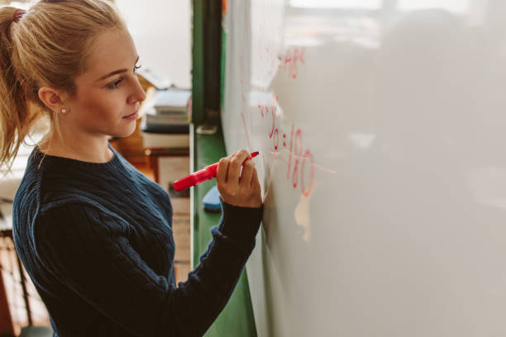
GV chọn 2 đội chơi xếp thành hai hàng, lần lượt từng HS của mỗi đội nhanh chóng lên bảng viết những biểu hiện mà nhóm mình được phân công ,sau đó đến bạn kế tiếp trong đội. Trong thời gian 3 phút, đội nào viết đúng và nhiều hơn những biểu hiện thì đội đó chiến thắng.

Slide 14
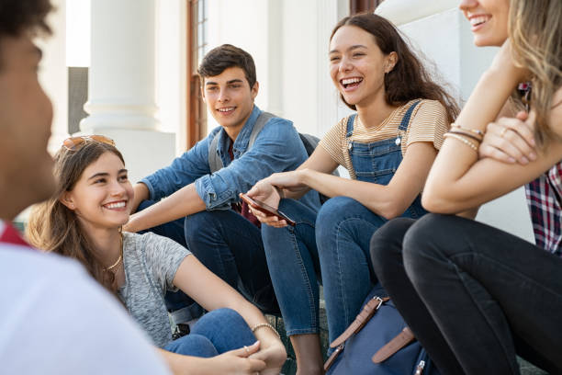
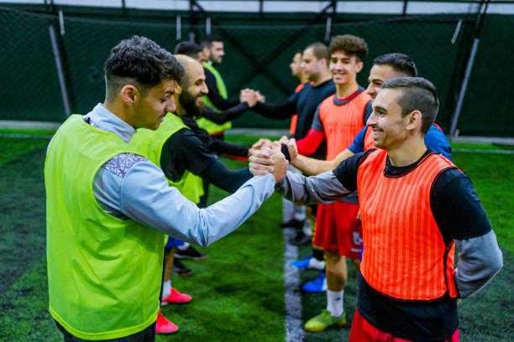
Biểu hiện của sự chủ động, tự tin thiết lập các mối quan hệ xã hội:
Mạnh dạn trong giao tiếp.
Cởi mở, tôn trọng các đối tượng khác nhau.

Slide 15


Biểu hiện của sự chủ động, tự tin thiết lập các mối quan hệ xã hội:
Thể hiện thái độ thiện chí khi làm quen với người khác.
Lắng nghe tích cực để hiểu người cùng giao tiếp.

Slide 16

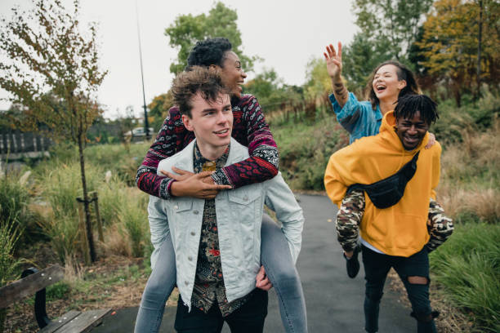
Biểu hiện của sự chủ động, tự tin thiết lập các mối quan hệ xã hội:
Sử dụng phối hợp lời nói, ánh mắt, cử chỉ, điệu bộ trong giao tiếp để tạo niềm tin với người khác.
Sắp xếp thời gian hợp lí để phát triển các mối quan hệ.

Slide 17

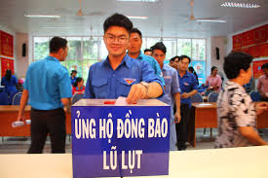
Biểu hiện của sự sẵn sàng chia sẻ giúp đỡ cộng đồng:
Tự nguyện chia sẻ, hỗ trợ những người khác.
Tích cực tham gia các hoạt động quyên góp, ủng hộ.

Slide 18
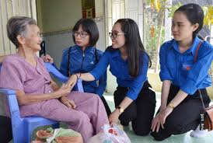
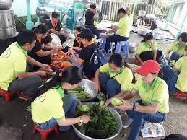
Biểu hiện của sự sẵn sàng chia sẻ giúp đỡ cộng đồng:
Chia sẻ, giúp đỡ mọi người trong cộng đồng mọi lúc, mọi nơi khi có thể.

Slide 19
2.Thảo luận xác định các biểu hiện của sự chủ động, tự tin thiết lập các mối quan hệ xã hội và sẵn sàng chia sẻ giúp đỡ cộng đồng trong các trường hợp dưới đây.
Nhiệm vụ 2: Lớp chia thành 6 nhóm nhỏ, các nhóm thảo luận để chỉ ra biểu hiện của sự chủ động , tự tin thiết lập các mối quan hệ xã hội và sẵn sàng chia sẻ, giúp đỡ cộng đồng trong các trường hợp.
Nhóm 1,3,5 thảo luận trường hợp 1.
Nhóm 2,4,6 thảo luận trường hợp 2.

Slide 20
2.Thảo luận xác định các biểu hiện của sự chủ động, tự tin thiết lập các mối quan hệ xã hội và sẵn sàng chia sẻ giúp đỡ cộng đồng trong các trường hợp dưới đây.
Trường hợp 1: Để phấn đấu, rèn luyện trở thành học sinh 3 tốt, ngay từ đầu năm học, Tuấn đã chủ động làm quen với các bạn ở các khối, lớp khác, tìm kiếm những người bạn thân thiện, dễ gần, thông qua đó để có thêm nhiều bạn mới, học hỏi được nhiều kinh nghiệm trong học tập và giao tiếp. Bên cạnh đó, Tuấn còn tích cực tham gia các hoạt động của trường để phát huy năng khiếu, sở trường của mình, đặc biệt là bóng rổ, bóng chuyền; trong học tập, Tuấn chăm chỉ, tích cực, chịu khó, hăng hái phát biểu ý kiến xây dựng bài.

Slide 21
2.Thảo luận xác định các biểu hiện của sự chủ động, tự tin thiết lập các mối quan hệ xã hội và sẵn sàng chia sẻ giúp đỡ cộng đồng trong các trường hợp dưới đây.
Trường hợp 2: Cuối tuần, Minh đến chơi nhà Tiến và được bạn cho biết ông Hạnh (hàng xóm nhà Tiến) là người khuyết tật, có hoàn cảnh gia đình đặc biệt khó khăn. Minh đã suy nghĩ rất nhiều và kể lại cho người thân và bạn bè về hoàn cảnh của ông Hạnh, đồng thời Minh cùng Tiến vận động mọi người chung tay giúp đỡ ông.

Slide 22
Trường hợp 1: bạn Tuấn đã có các biểu hiện chủ động, tự tin:
- Tuấn chủ động làm quen với các bạn ở các khối, lớp khác để có thêm nhiều bạn mới, chủ động học hỏi được nhiều kinh nghiệm trong học tập và giao tiếp.
- Tích cực tham gia các hoạt động của trường để phát huy năng khiếu, sở trường (đặc biệt là thể dục thể thao)
- Trong học tập: Tuấn chăm chỉ, tích cực, chịu khó, hăng hái phát biểu ý kiến xây dựng bài.

Slide 23
Trường hợp 2: bạn Tiến đã có biểu hiện sẵn sàng chia sẻ, giúp đỡ cộng đồng:
+ Biết cảm thông với người gặp khó khăn.
+ Chủ động chia sẻ thông tin về người gặp khó khăn với bạn bè, người thân.
+ Chủ động đề xuất, kêu gọi mọi người cùng chung tay giúp đỡ người gặp khó khăn.

Slide 24
3.Chia sẻ thêm về những biểu hiện của sự chủ động, tự tin thiết lập các mối quan hệ xã hội và sẵn sàng chia sẻ giúp đỡ cộng đồng mà em đã thể hiện.
Các bạn hãy chia sẻ thêm về những biểu hiện của sự chủ động, tự tin thiết lập các mối quan hệ xã hội và sẵn sàng chia sẻ giúp đỡ cộng đồng mà các bạn đã tham gia ?

Slide 25
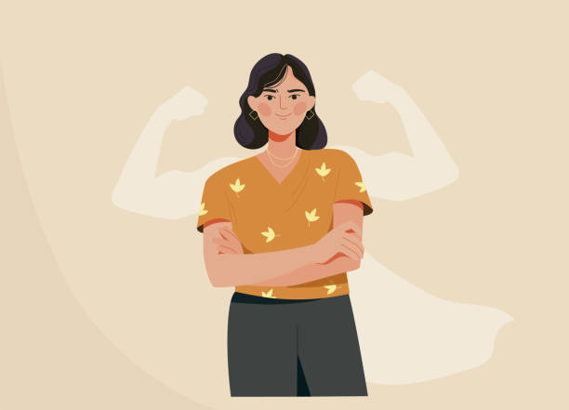
Những biểu hiện của sự chủ động, tự tin thiết lập các mối quan hệ xã hội và sẵn sàng chia sẻ giúp đỡ cộng đồng mà em đã thể hiện:
Tự tin thể hiện bản thân để kết nối, làm bạn với những người xung quanh

Slide 26
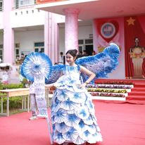
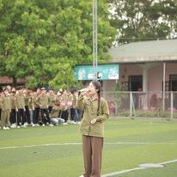
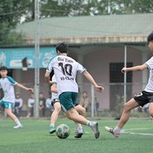
Những biểu hiện của sự chủ động, tự tin thiết lập các mối quan hệ xã hội và sẵn sàng chia sẻ giúp đỡ cộng đồng mà em đã thể hiện:
Hăng hái, tích cực tham gia các hoạt động của trường, lớp

Slide 27
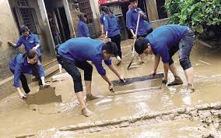
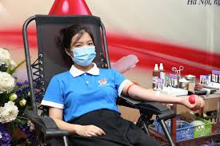
Những biểu hiện của sự chủ động, tự tin thiết lập các mối quan hệ xã hội và sẵn sàng chia sẻ giúp đỡ cộng đồng mà em đã thể hiện:
Giúp đỡ những hoàn cảnh khó khăn bằng những việc làm thiện nguyện

Slide 28

Những biểu hiện của sự chủ động, tự tin thiết lập các mối quan hệ xã hội và sẵn sàng chia sẻ giúp đỡ cộng đồng mà em đã thể hiện:
Không ngại học hỏi, tìm hiểu kiến thức mới ở những người xung quanh mình.

